Slide 1
110 年國中畢業生適性入學宣導講師培訓
技職傾向學生
升學管道介紹
適性入學諮詢委員 陳金銘

Slide 2
技職傾向學生入學管道
有哪些管道？
入學管道
免試入學方式
技優甄審入學
實用技能學程輔導分發
建教合作班
產業特殊需求類科(基北區)
技術型及單科型獨招
五專免試入學(含優先免試)
- 直升入學(部分私校專業群科)
◆免試入學(選填專業群科)
◆試辦學習區完全免試入學(同上)
◆優先免試入學(同上)
◆進修學校非應屆單獨招生(同上)
◆身心障礙學生適性輔導安置(同上)
-其他
特色招生方式
專業群科甄選入學
藝術才能班甄選入學
考試分發入學
體育班
科學班
主要管道
重要日程
專業群科
甄選入學
技優甄審入學
實用技能學程分發
建教合作
產業特殊需求類科

Slide 3
技職傾向學生入學管道
幾個主要管道？
入學管道
特色招生專業群科甄選入學
技優甄審入學
實用技能學程輔導分發
產業特殊需求類科
建教合作班
五專免試入學(另有專人說明)
主要管道
重要日程
專業群科
甄選入學
技優甄審入學
實用技能學程分發
建教合作
產業特殊需求類科

Slide 4
技職傾向學生入學管道
主要管道重要時程
入學管道
管道 | 報名 | 術科 測驗 | 放榜 | 報到 | 報到後 放棄 | 備註
專業群科 甄選入學 | 2.15~2.19 | 4/24~4.25 | 5.17術科測驗成績公告 6.9放榜 | 6.10 | 6.11截止 | 餘額不回流大免，可辦續招
技優甄審入學 | 5.20~5.21 |  | 6.9 | 6.10 | 6.11 | 公立學校餘額回流大免
實用技能學程輔導分發 | 5.20~5.21 |  | 6.7 | 6.10截止 | 6.11 | 餘額不回流大免，可辦續招
產業特殊需求類科(基北區) | 5.20~5.21 |  | 6.9 | 6.10 | 6.11 | 報名者不限基北區 餘額回流基北區大免
產業特殊需求類科(其他區) | 未單獨招生，於各招生管道科別名稱後註明「產業特殊需求類科」 |  |  |  |  | 未單獨招生
建教合作班 | 詳見各招生學校簡章
五專免試入學 | 含優先免試入學，另有專人說明
主要管道
重要時程
專業群科
甄選入學
技優甄審入學
實用技能學程分發
建教合作
產業特殊需求類科
以上重要時程以110學年度各簡章公告為準

Slide 5
技職傾向學生入學管道
特色招生相關法規
入學管道
依據108.2.20「高級中等學校多元入學招生辦法」第十一條：特色招生辦理方式如下：
一、甄選入學：學校之音樂、美術、舞蹈、戲劇、科學、體育及高級中等學校專業群、科之特殊班、科、組、群，得參採國中教育會考成績作為錄取門檻，辦理單獨或聯合招生，並應依術科測驗分數及學生志願，作為錄取依據。
二、甄選方式
(一)各校應依特色課程發展就實驗、面試、實作、表演等項目，選擇辦理術科甄選，並得視需要辦理書面審查，但不得加考任何學科紙筆測驗。
(二) 各校得參採本(110)年國中教育會考成績作為錄取門檻。
不限就學區，但每一學生限選擇一就學區之校(群、科、班)報名。
主要管道
重要日程
專業群科
甄選入學
技優甄審入學
實用技能學程分發
建教合作
產業特殊需求類科
110學年度專業群科甄選入學委員會：國立臺南高級海事水產職業學校

Slide 6
技職傾向學生入學管道
專業群科甄選入學報名方式
臺北市：（另有簡章）
(一)第一階段-網路填寫報名表
(二)第二階段
1.基北區應屆畢業生向主辦學校集體現場審件
2.非基北區及非應屆畢業生向各招生學校現場審件
新北市：（另有簡章及術科測驗說明）
(一)第一階段
1.上網書面審查報名
2. 向主辦學校報名送件(含國中集體、非應屆及個報)
(一)第二階段術科測驗，向主辦學校報名送件(含國中集體、非應屆及個報)報名
其他縣市或就學區：依簡章彙編規定時程，向所要報名的招生學校報名（應屆先向國中報名，再由國中集體向招生學校報名）
二、甄選方式
(一) 各校應依特色課程發展就實驗、面試、實作、表演等項目，選擇辦理術科甄選，並得視需要辦理書面審查，但不得加考任何學科紙筆測驗。
(二) 各校得參採本(110)年國中教育會考成績作為錄取門檻。
每一學生限擇一就學區之校(群、科、班)報名。
入學管道
主要管道
重要日程
專業群科
甄選入學
技優甄審入學
實用技能學程分發
建教合作
產業特殊需求類科
110學年度以簡章及主辦學校公布為準

Slide 7
技職傾向學生入學管道
專業群科甄選入學錄取門檻
各校可自訂錄取門檻（會考）
各校得參採國中教育會考成績作為錄取門檻。達門檻者，再依術科測驗成績比序錄取，以109學年度部分學校科班為例：
入學管道
主要管道
區 | 校名 | 特色招生科/班 | 門檻
基北區 | 臺北市 | 市立士林高商 | 廣告設計科 | 會考數、社、自成績達基礎B，國、英成績達B+
 |  | 資料處理科 | 會考國、數成績達基礎B，英成績達B+
彰化區 | 國立彰師附工 | 汽車科(汽車工程專技班) | 會考各科成績達基礎B，英、數、自任二科成績達B+
 |  | 建築科(創意建築設計班) | 會考國、社成績達基礎B，英、數、自成績達B+
 | 國立彰化高商 | 應用英語科(外語商貿人才班)110年停辦 | 會考英語成績達B++、國文成績達B+、 數、社、自成績達基礎B
臺南區 | 國立臺南高商 | 資料處理科(數位科技精英班) | 會考國、英、數均達B+
 |  | 國際貿易科(外貿精英班) | 會考國、英、數均達B+
 |  | 觀光事業科(餐旅休閒管理班) | 會考國、英成績達基礎B，數學成績達B+
 |  | 廣告設計科(文創設計班) | 會考數學成績達基礎B，國、英成績達B+
 |  | 應用外語科(職場英文精英班) | 會考數學成績達基礎B，國文成績達B+，英文成績達B++
重要日程
專業群科
甄選入學
技優甄審入學
實用技能學程分發
建教合作
產業特殊需求類科
110學年度以簡章及主辦學校公布為準

Slide 8
技職傾向學生入學管道
專業群科甄選入學術科測驗類型
甄選方式與類型各科班可能為單一項目，也可能多個項目
各校依特色課程發展就實驗、面試、實作、表演等項目，選擇辦理術科甄選，並得視需要辦理書面審查，但不得加考任何學科紙筆測驗。以109學年度部分學校科班為例：
入學管道
主要管道
重要日程
術科類型 | 科班數 | 學校科班別
術科 | 55 | 士商廣設、金甌商經、金甌多媒體、金甌觀光、竹工板金、大明汽車、大明資訊、大明電子商務、大明觀光、大明餐飲、嘉陽飛機修護、嘉陽餐飲、青年美容、青年電影電視…等
術科+面試 | 87 | 滬江室內空間、滬江餐飲、六和機電、六和資訊、治平電機、治平資處、治平時尚造型、光啟資訊、啟英汽車…等
術科+書審 | 128 | 士商資處、景文資訊、景文商經、景文室內空間、景文廣設、華岡戲劇、華岡舞蹈、華岡表演藝術、北科汽車、清華軌道車輛、清華餐飲、竹山廣設、竹山多媒體、大明美工、大明廣設…等
術科+面試+書審 | 33 | 育達餐飲、協和汽車、稻江觀光、惇敘機械、惇敘汽車(2)、惇敘電機、惇敘建築、北科農業、振聲資訊、振聲電子商務、振聲應英、 振聲多媒體、振聲觀光、大興飛機修護、關西園藝…等
術科+面試 +師長推薦 +自傳 | 11 | 新興機械、新興汽車、新興飛機修護、新興資訊、新興電子、新興國貿、新興資處、新興多媒體、新興觀光…等
專業群科
甄選入學
技優甄審入學
實用技能學程分發
建教合作
產業特殊需求類科
110學年度以簡章及主辦學校公布為準

Slide 9
技職傾向學生入學管道
專業群科甄選入學術科測驗
術科測驗題型與範例
臺北市：詳見臺北市 110 學年度高級中等學校特色招生專業群科
甄選入學簡章中「各招生學校招生科班別簡章的甄選項目及錄取標準」欄。
新北市：詳見新北市 110 學年度高級中等學校特色招生專業群科
甄選入學簡章暨術科測驗說明彙編中「各招生學校招生科班別簡章的甄選項目及錄取標準」欄，另外各科有不同的術科測驗，也都有相關測驗範例說明
其他縣市或就學區：詳見110學年度高級中等學校特色招生專
業群科甄選入學簡章彙編中「各招生學校招生科班別簡章的甄選項目及錄取標準」欄。
入學管道
主要管道
重要日程
專業群科
甄選入學
技優甄審入學
實用技能學程分發
建教合作
同一招生學校中，不同的招生科班別，甄選項目有可能不同
產業特殊需求類科

Slide 10
技職傾向學生入學管道
專業群科甄選入學術科測驗
術科甄選項目與測驗題型範例（以109學年度士林高商為例）：
入學管道
同一招生學校中，不同的招生科班別，甄選項目有可能不同
主要管道
重要日程
專業群科
甄選入學
技優甄審入學
實用技能學程分發
建教合作
產業特殊需求類科

Slide 11
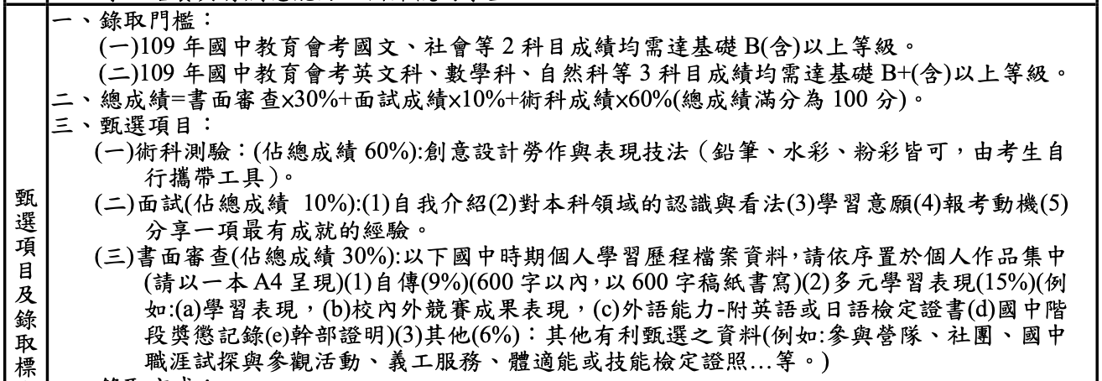
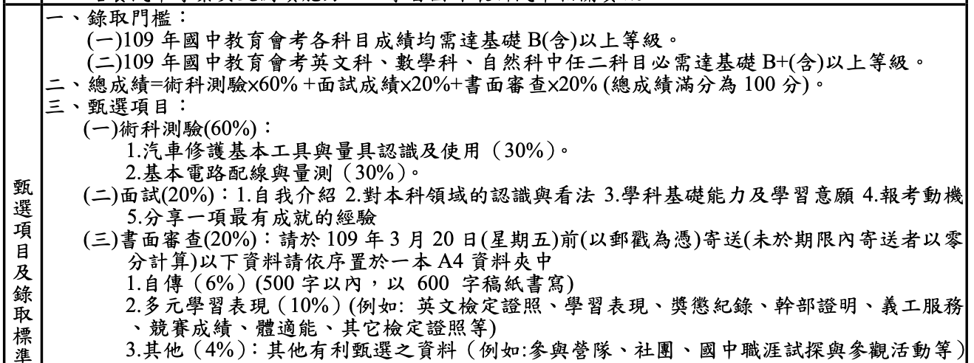
技職傾向學生入學管道
專業群科甄選入學術科測驗
術科甄選項目與測驗題型範例（以109學年度彰化師大附工為例）：
入學管道
同一學校不同招生科班別，錄取門檻可能不同，甄選項目佔比也可能不同
主要管道
重要日程
專業群科
甄選入學
技優甄審入學
實用技能學程分發
建教合作
產業特殊需求類科

Slide 12
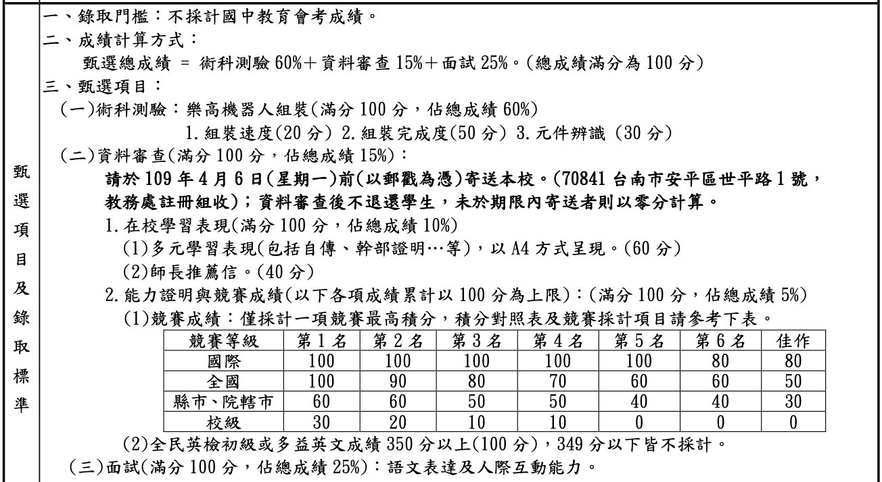
技職傾向學生入學管道
專業群科甄選入學術科測驗
術科甄選項目與測驗題型範例（以109學年度國立臺南海事為例）：
入學管道
資料審查多元化，除呈現在校多元學習表現外，也可以參採競賽成績
主要管道
重要日程
專業群科
甄選入學
技優甄審入學
實用技能學程分發
建教合作
產業特殊需求類科

Slide 13
技職傾向學生入學管道
專業群科甄選入學術科測驗
術科測驗題型與範例注意事項
術科測驗題型與範例除了各招生學校招生科班簡章外，部分學校會在網站公布實作範例，有些學校會將術科測驗實作範例製成影片上網，想要報考的學生可以留意。
同一招生學校中，不同的招生科班別，甄選項目有可能不同
如有書面審查資料，請留意繳件日期
術科測驗前，招生學校大都會公布相關注意事項及測驗場地位置，請務必提醒報考學生留意
建議為避免不熟悉交通狀況而延誤參加術科測驗，建議術科測驗當天提早到所報名學校（部分學校有專車從國中接送）
請以110學年度簡章及主辦學校公布為準
入學管道
主要管道
重要日程
專業群科
甄選入學
技優甄審入學
實用技能學程分發
建教合作
各縣市（就學區）宣導時建議可採用簡章截圖，避免輸入錯誤
產業特殊需求類科

Slide 14
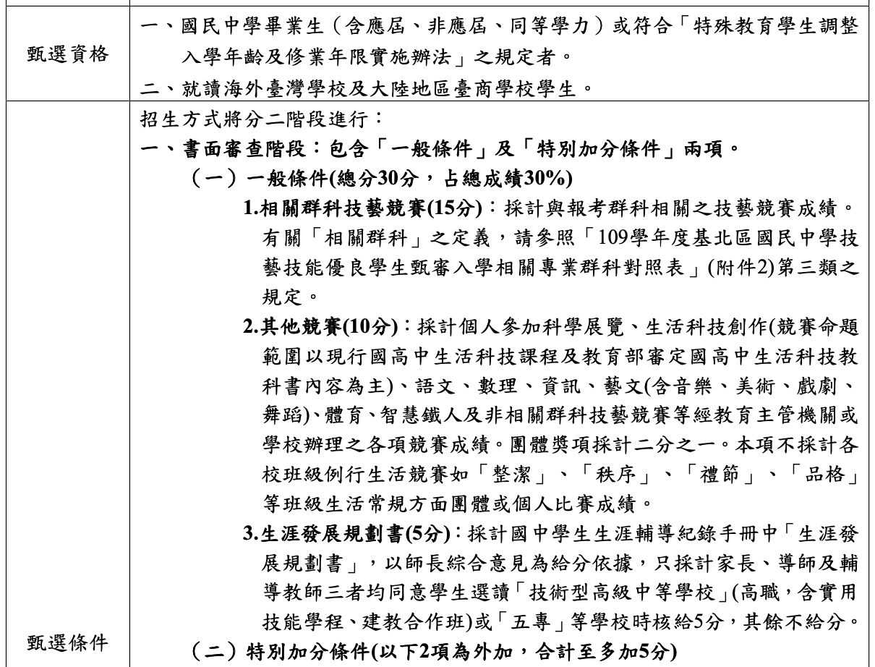
技職傾向學生入學管道
專業群科甄選入學宣導重點
各區宣導重點（以新北市學校為例 1/4）
新北市：詳見新北市 110 學年度高級中等學校特色招生專業群科
甄選入學簡章暨術科測驗說明彙編「各招生學校招生科班別簡章中，甄選項目及錄取標準」
入學管道
主要管道
重要日程
專業群科
甄選入學
110
技優甄審入學
實用技能學程分發
建教合作
產業特殊需求類科
請以110學年度簡章及主辦學校公布為準

Slide 15
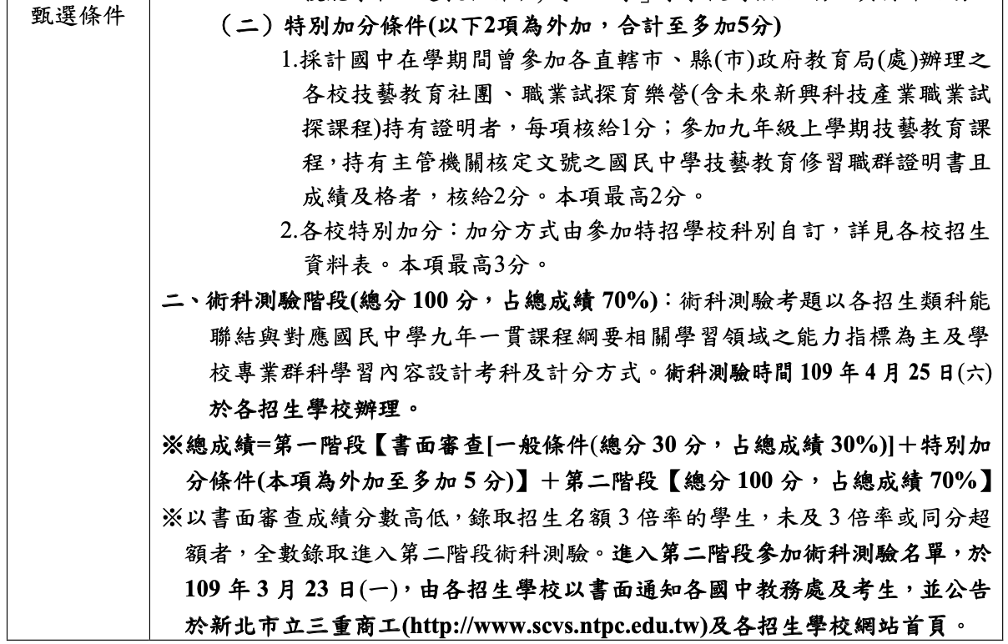
技職傾向學生入學管道
專業群科甄選入學宣導重點
各區宣導重點（以新北市學校為例 2/4 ）
入學管道
主要管道
重要日程
專業群科
甄選入學
技優甄審入學
110年4月24日
實用技能學程分發
建教合作
產業特殊需求類科
主辦學校網頁
請以110學年度簡章及主辦學校公布為準

Slide 16
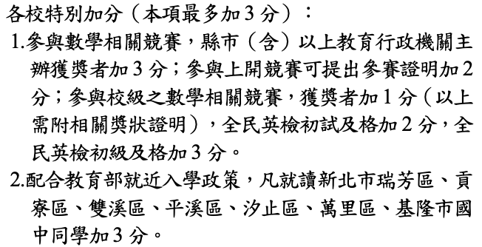
技職傾向學生入學管道
專業群科甄選入學宣導重點
各區宣導重點（以新北市學校為例 3/4 ）
入學管道
主要管道
重要日程
專業群科
甄選入學
技優甄審入學
各校特別加分，最高3分
實用技能學程分發
建教合作
產業特殊需求類科
請以110學年度簡章及主辦學校公布為準

Slide 17
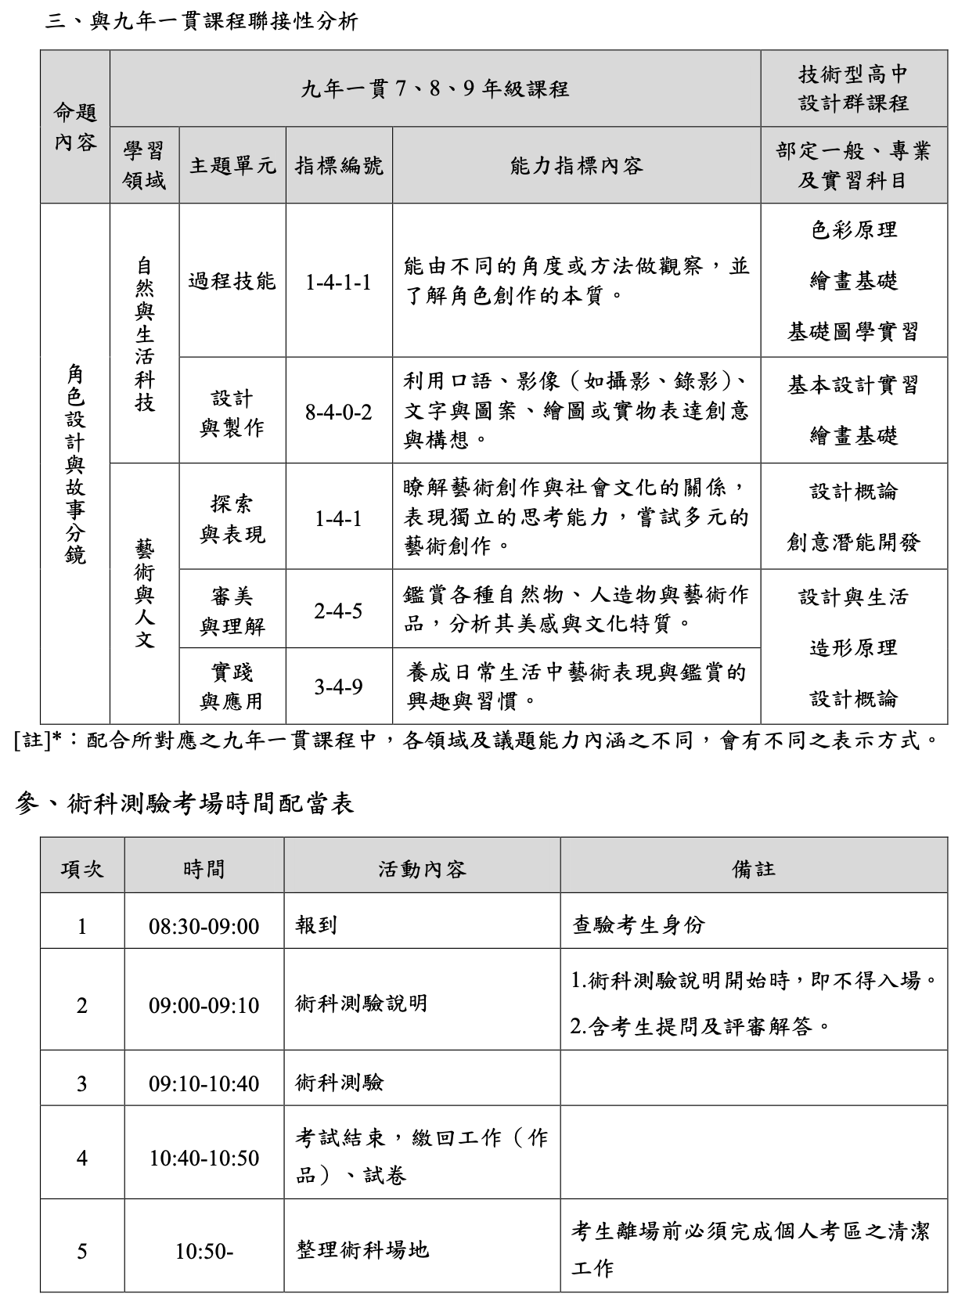
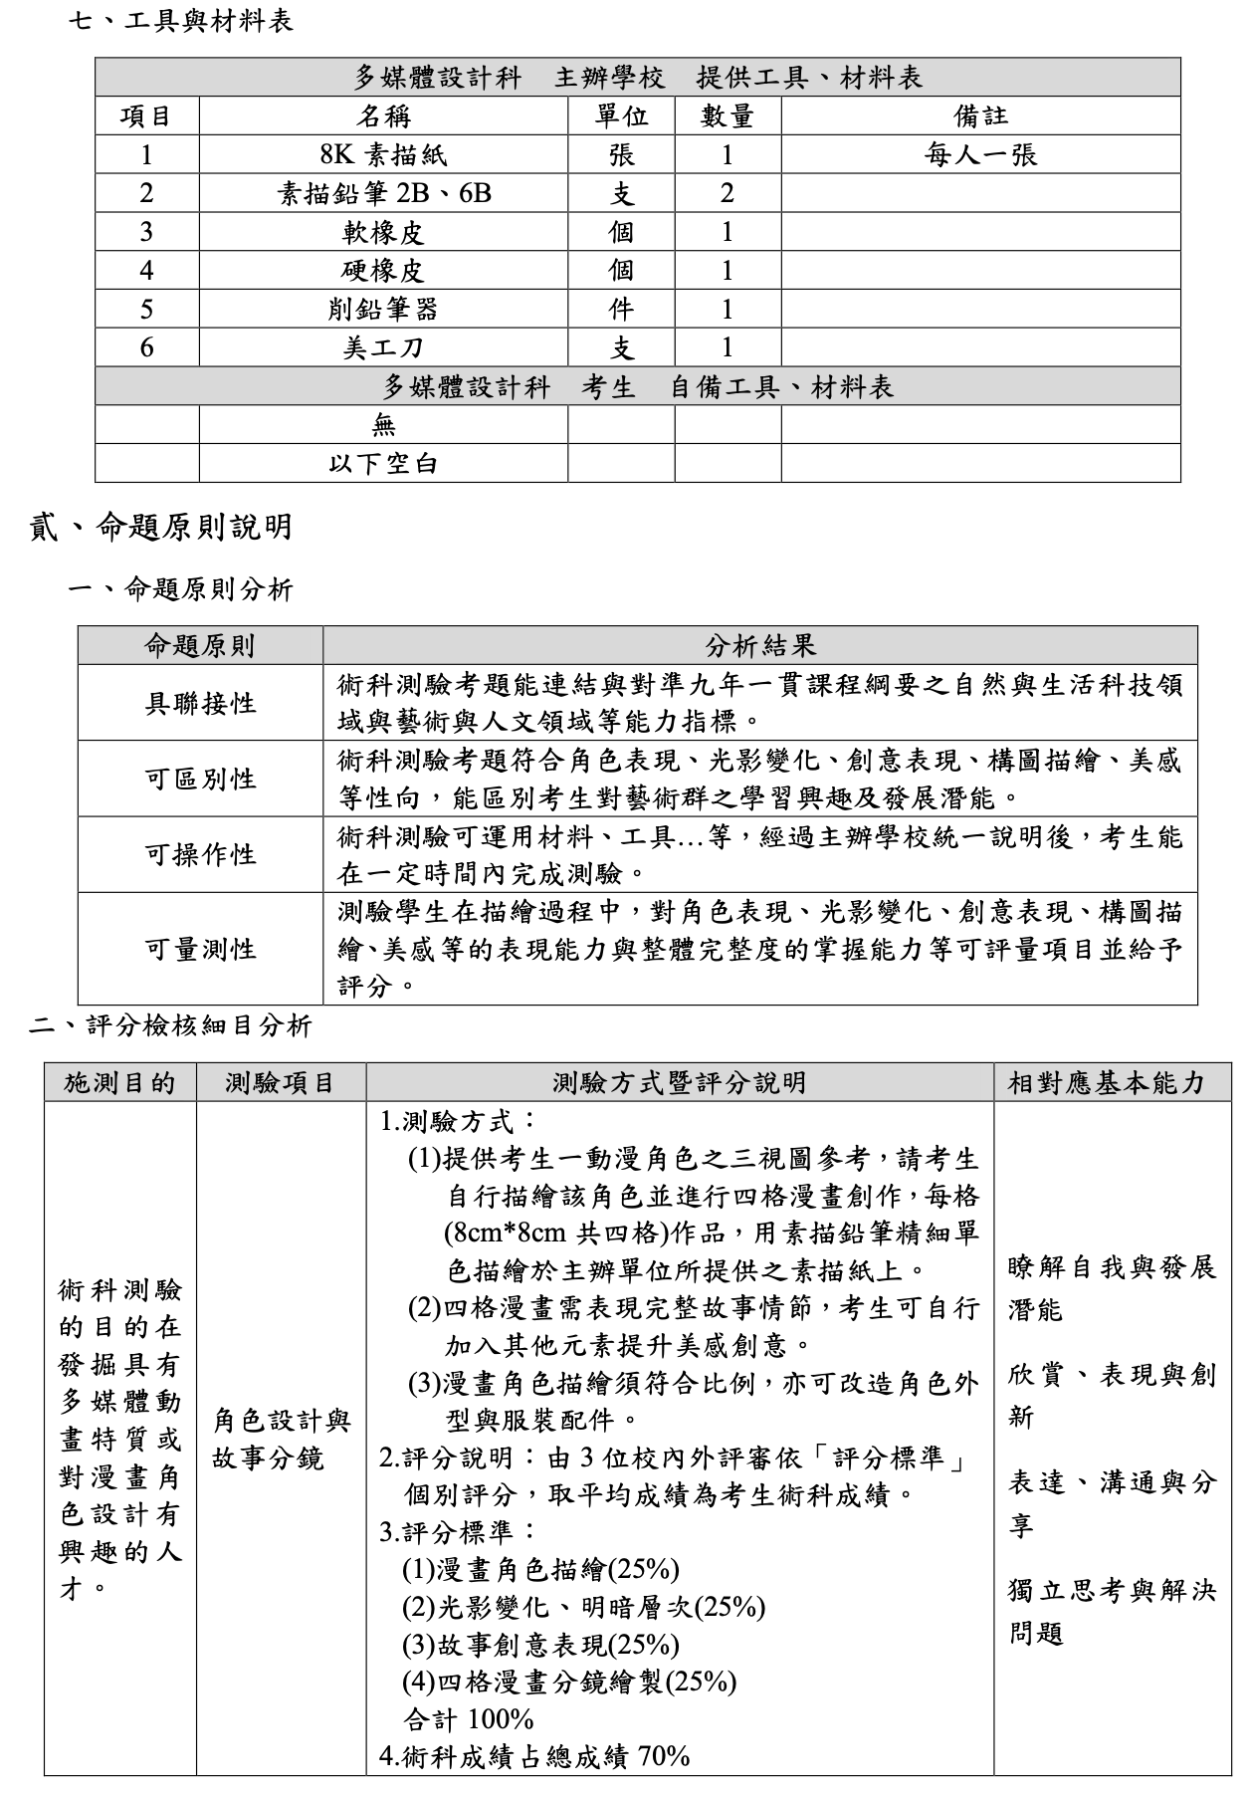
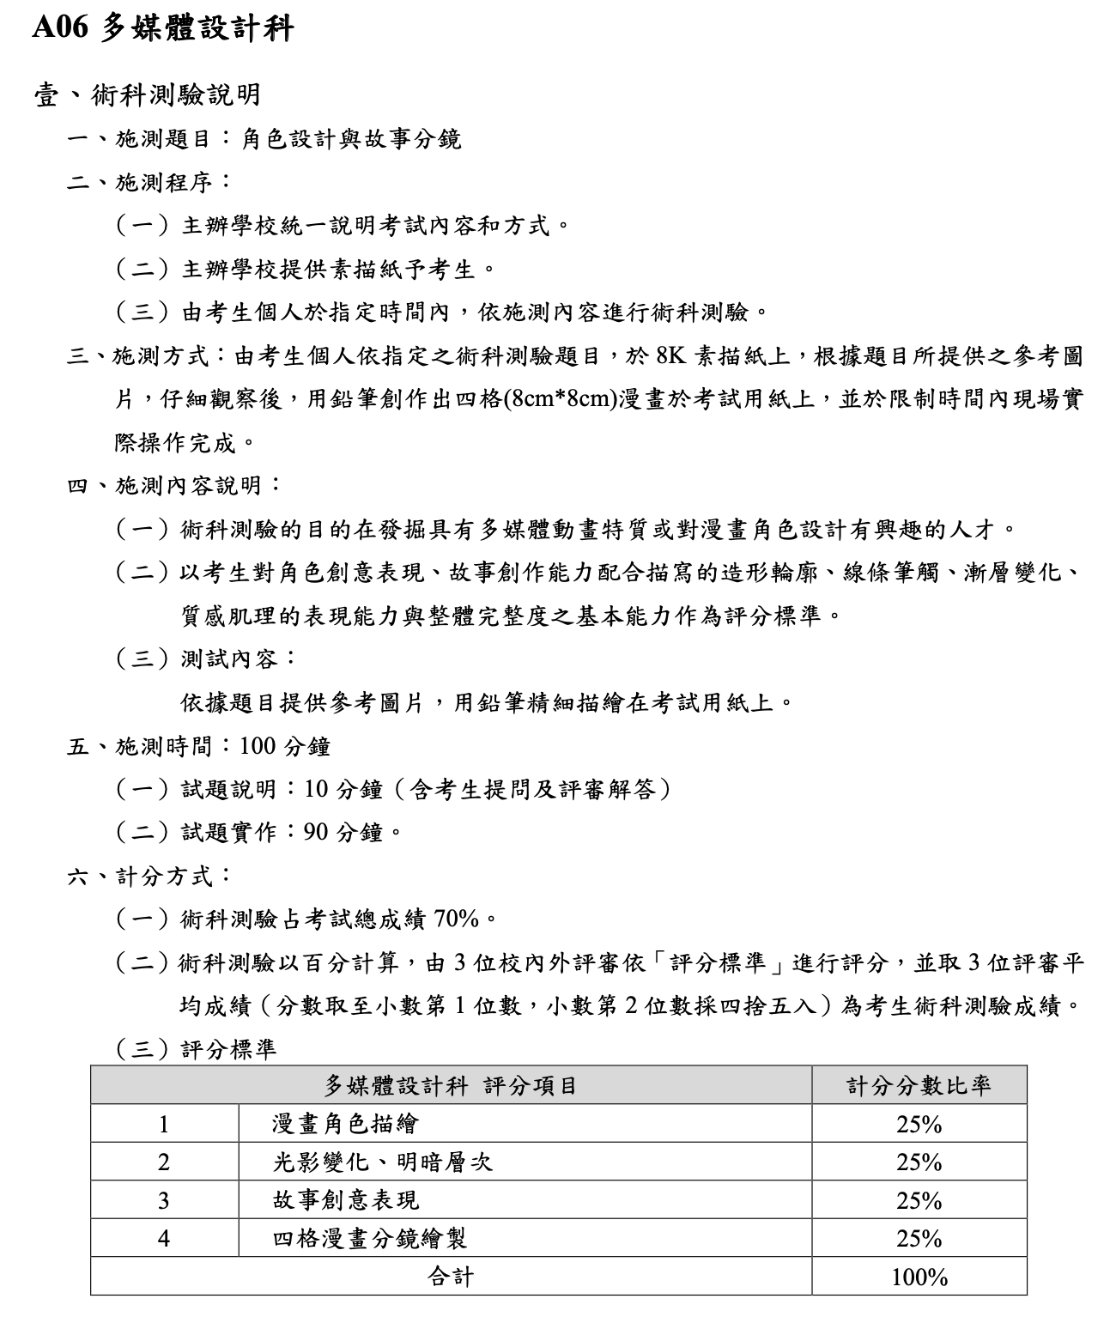
技職傾向學生入學管道
專業群科甄選入學宣導重點
各區宣導重點（以新北市學校為例 4/4－各科別測驗項目及相關說明）
入學管道
主要管道
重要日程
專業群科
甄選入學
技優甄審入學
實用技能學程分發
建教合作
產業特殊需求類科
請以110學年度簡章及主辦學校公布為準

Slide 18
技職傾向學生入學管道
專業群科甄選入學109年辦理情形
入學管道
109學年度專業群科甄選入學-各學區各群招生名額統計表
群別\就學區 | 基北區 | 桃連區 | 竹苗區 | 中投區 | 彰化區 | 雲林區 | 嘉義區 | 台南區 | 高雄區 | 花蓮區 | 合計
機械群 | 22 | 74 | 20 | 30 | - | 12 | - | 214 | 25 | 24 | 421
動力機械群 | 145 | 330 | - | 120 | 18 | 15 | - | 175 | 115 | - | 918
電機與電子群 | 136 | 290 | 92 | 75 | 18 | 12 | - | 177 | 185 | 12 | 997
土木與建築群 | 32 |  | - | - | 18 | 12 | - | 15 | - | 12 | 89
設計群 | 439 | 176 | - | 292 | - | 15 | 41 | 192 | 45 | - | 1,200
商業與管理群 | 223 | 325 | - | 100 | - | - | 43 | 112 | 250 | 12 | 1,065
家政群 | 205 | 205 | - | 65 | - | 15 | 35 | 213 | 115 | - | 853
農業群 | 28 | 20 | 21 | - | - | 47 | - | 27 | - | 40 | 183
食品群 | - | - | - | - | - | - | - | 35 | - | 18 | 53
外語群 | 115 | 217 | - | 95 | 25 | - | - | 105 | 45 | - | 602
餐旅群 | 363 | 495 | - | 340 | - | - | 25 | 352 | 252 | 18 | 1,845
化工群 | - | - | - | - | - | - | - | - | - | 12 | 12
藝術群 | 448 | 90 | - | 140 | - | - | - | 50 | - | - | 728
合計 | 2,156 | 2,222 | 133 | 1,257 | 79 | 128 | 144 | 1,667 | 1,032 | 148 | 8,966
主要管道
重要日程
專業群科
甄選入學
技優甄審入學
實用技能學程分發
建教合作
產業特殊需求類科
110學年度請以簡章及主辦學校公布為準

Slide 19
技職傾向學生入學管道
專業群科甄選入學歷年規模
入學管道
 | 104 學年度 | 105 學年度 | 106 學年度 | 107 學年度 | 108 學年度 | 109 學年度
招生校數 | 44 | 55 | 65 | 70 | 77 | 86
班(組) | 131 | 175 | 222 | 268 | 280 | 320
招生人數 | 5,203 | 6,760 | 8,657 | 9,706 | 9,530 | 9,273
報名人數 | 14,494 | 17,481 | 16,364 | 17,275 | 14,792 | 12,681
報到人數 | 3,640 | 5,777 | 5,261 | 5,517 | 5,095 | 4,596
主要管道
重要日程
專業群科
甄選入學
技優甄審入學
實用技能學程分發
建教合作
產業特殊需求類科

Slide 20
技職傾向學生入學管道
專業群科甄選入學109年辦理情形
入學管道
109學年度專業群科甄選入學-各就學區招生名額、報名及報到人數統計表
就學區 | 基北 | 桃連 | 竹苗 | 中投 | 彰化 | 雲林 | 嘉義 | 臺南 | 高雄 | 宜蘭 | 花蓮 | 總計
招生名額 | 2156 | 2222 | 133 | 1257 | 79 | 128 | 144 | 1667 | 1032 | - | 148 | 8966
報名人數 | 1839 | 3337 | 280 | 1735 | 536 | 145 | 76 | 2683 | 1828 | - | 222 | 12681
預估錄取率% | 100 | 66.59 | 47.5 | 72.45 | 14.74 | 88.28 | 100 | 62.13 | 56.46 | - | 66.67 | 70.7
實際報到人數 | 747 | 1601 | 87 | 699 | 67 | 69 | 30 | 840 | 367 | - | 89 | 4596
主要管道
重要日程
專業群科
甄選入學
技優甄審入學
110 學年度特色招生專業群科甄選入學網站 https://special.tnvs.tn.edu.tw
實用技能學程分發
建教合作
產業特殊需求類科

Slide 21
技職傾向學生入學管道
技優甄審入學法規、報名與志願選填
依據105.8.23修正之「高級中等學校辦理國民中學技藝技能優良學生甄審入學實施要點」辦理：
報名資格及條件：
一、技藝競賽優勝以上、領有丙級以上技術士證或相當於丙級以上之單一級技術士證、應屆畢(結)業生技藝教育課程成績優良等。
二、以技藝技能優良身分入學者，以就讀高級中等學校相關專業群、科為限 。
三、專業群、科對照表，由免試入學委員會列入招生簡章中辦理。
四、參加本學年度前各學年度甄審錄取之學生無論已否註冊入學，均不得再以同一證件或競賽、展覽獎項參加技優甄審免試入學；其有違反者，取消其本學年度報名及錄取入學資格。
志願選填：
基北區：學生限報名一所技高(高職)或普高(高中)附設專業群科，並依對應擇一職群報名及選填志願。
高雄區：學生應以「一群多校科 10 個志願」填選志願。
其他區：學生應以一校或多校，每校均為同一科別選填志願（但就學區內高級中等學校數在二所以下者，得選填同群多科，或二群以下且科別總數不超過三科 )
入學管道
主要管道
重要日程
專業群科
甄選入學
技優甄審入學
實用技能學程分發
建教合作
產業特殊需求類科
110學年度請以簡章及主辦學校公布為準

Slide 22
技職傾向學生入學管道
技優甄審入學相關法規
報名資格及條件：凡本區(OO區)國民中學學生符合下列各款情形之一者，得申請技優甄審免試入學
(一)參加國際技能競賽各職類或國際科技展覽成績優異，分別獲勞動部勞動力發展署或國立臺灣科學教育館推薦並持有證明。
(二)參加中央各級機關或直轄市政府教育局、勞工局以上機關主、協辦之全國性技藝技能競賽，獲優勝或佳作以上名次。
(三)參加全國中小學科學展覽會、臺灣國際科學展覽會績優且獲國立臺灣科學教育館推薦。
(四)參加各縣(市)政府主辦，並報經教育部備查之技藝技能競賽及科學展覽(不包括成果展)，獲優勝名次。
(五)領有丙級以上技術士證或相當於丙級以上之單一級技術士證。
(六)應屆畢(結)業生技藝教育課程成績優良。
(七)其他參加國際性特殊技藝技能競賽，獲相關競賽優勝名次。
入學管道
主要管道
重要日程
專業群科
甄選入學
技優甄審入學
實用技能學程分發
建教合作
產業特殊需求類科

Slide 23
技職傾向學生入學管道
技優甄審入學積分核算
積分核算基準：以擇優採計一項目為限
入學管道
項目 | 得獎名次 | 積分
國際技能競賽（包括科技展覽） | 優勝以上 | 100
 | 未得獎 | 95
全國性技藝技能競賽 | 第一名、第二名、第三名 | 主辦95 協辦80
 | 第四名至優勝或佳作 | 主辦80 協辦65
全國中小學科學展覽會、臺灣國際科學展覽會 | 第一名、第二名、第三名 | 95
 | 第四名至優勝或佳作 | 80
其他國際性特殊技藝技能競賽 | 第一名、第二名、第三名 | 95
 | 第四名至優勝 | 80
各縣（市）政府主辦報經本部備查之技藝技能比賽及科學展覽（不包括成果展）優勝者 | 第一名、第二名、第三名（特優） | 70
 | 第四名、第五名、第六名（優等） | 65
 | 佳作（甲等） | 60
領有技術證士 | 領有丙級以上技術士證或相當於丙級以上之單一級技術士證 | 50
應屆畢（結）業生技藝教育課程成績優良，技藝教育課程職群成績（與國中在校學習領域評量成績無涉）達該班PR值七十以上者（得擇優一職群成績採計得分） | PR值（百分等級）九十以上 | 50
 | PR值（百分等級）八十以上未達九十 | 45
 | PR值（百分等級）七十以上未達八十 | 40
主要管道
重要日程
專業群科
甄選入學
技優甄審入學
實用技能學程分發
建教合作
產業特殊需求類科

Slide 24
技職傾向學生入學管道
技優甄審入學分發依據與名額
分發依據：
1.依積分高低順序及志願順序，分發相關專業群、科就讀。
2.積分相同者，進行同分參酌以定錄取；其同分參酌項目，於各就學區招生簡章明定，並得包括競賽得獎、項目、名次（級別）、技藝教育課程職群成績及志願序等。
3.所填志願之校科已額滿者，不予分發；其分發錄取至額滿為止。
4.經積分比序且同分參酌後，仍無法評比者，增額錄取之。
5.分發以一次為限；經分發後，不得申請更改。
招生錄取名額：公立學校每班內含二人，私立學校每班外加
二人
招生餘額回流：公立學校經學生實際報到後如有餘額，回流
於就學區免試（大免），私立學校不回流。
入學管道
主要管道
重要日程
專業群科
甄選入學
技優甄審入學
實用技能學程分發
建教合作
產業特殊需求類科

Slide 25
技職傾向學生入學管道
技優甄審入學群科歸屬與對應
志願選填群科對應：
一、先了解群科歸屬表，確認想要報名(選填志願)科別所對應的群
入學管道
主要管道
重要日程
專業群科
甄選入學
技優甄審入學
實用技能學程分發
建教合作
產業特殊需求類科

Slide 26
技職傾向學生入學管道
技優甄審入學群科歸屬與對應
志願選填群科對應：
二、需依報名資格中，技能競賽(科展)獲獎競賽或技術士證職類名稱，國中技藝班課程技藝技能競賽成績優良或國中技藝教育課程成績優良職群名稱，對應所能報名(選填志願)的群科別。詳見各就學區技優甄審入學簡章「附表一110學年度OO區國民中學技藝技能優良學生甄審入學相關專業群科對照表」
三、上述「附表一」共有四張附表，各就學區都不僅相同，不能互為引用 。
四、如有招生學校於共同就學區提供技優名額，則依其所跨就學區簡章「附表一」之對應。
五、如有疑義，請洽各就學區技優甄選入學主辦學校（除基北區外，大部分都是大免的主辦學校）
入學管道
主要管道
重要日程
專業群科
甄選入學
技優甄審入學
實用技能學程分發
建教合作
產業特殊需求類科

Slide 27
技職傾向學生入學管道
實用技能學程輔導分發相關法規
依據101.5.2「高中職實用技能學程輔導分發作業要點」辦理：
招生對象：
一、實用技能學程招生對象為公私立國民中學(包括高中附設國中部)畢(結)業生或具同等學力者。
二、實用技能學程因課程及科別之特殊性，其學生來源範圍不受免試就學區規範。
分發優先順序：(採分區分發方式)
1.曾選習國中技藝教育應屆畢（結）業生。
2.曾選習國中技藝教育非應屆畢（結）業生。
3.未曾選習國中技藝教育應屆畢(結)業生。
4.未曾選習國中技藝教育非應屆畢(結)業生。
相同志願申請人數超過核定招生名額時，詳細順序詳見簡章說明
入學管道
主要管道
重要日程
專業群科
甄選入學
技優甄審入學
實用技能學程分發
建教合作
產業特殊需求類科

Slide 28
技職傾向學生入學管道
實用技能學程輔導分發相關作業
分發作業：
入學管道
110學年度全國實用技能學程輔導分發，由國立南投高商統籌辦理。
依十二年國民基本教育的就學區，全國分別成立12個輔導分發作業小組。臺東縣、澎湖縣、金門縣等地區實用技能學程班級數少，不設輔導分發作業小組。
各區各校招生科別及名額，可至國立南投高商網站或各分發區辦理學校查詢。
依據「高中職實用技能學程輔導分發作業要點」規定，全國分區域同時辦理分發，採一階段分發，每位學生可任選一區報名，採志願序方式分發。
申請報名以一區為限，如有跨區重複報名情形，家長或監護人應回第一次報名區取消報名後，方可至第二區報名。
不採計在校或國中教育會考成績
修習國中技藝教育課程之國中畢業生優先錄取
主要管道
重要日程
專業群科
甄選入學
技優甄審入學
實用技能學程分發
建教合作
產業特殊需求類科

Slide 29
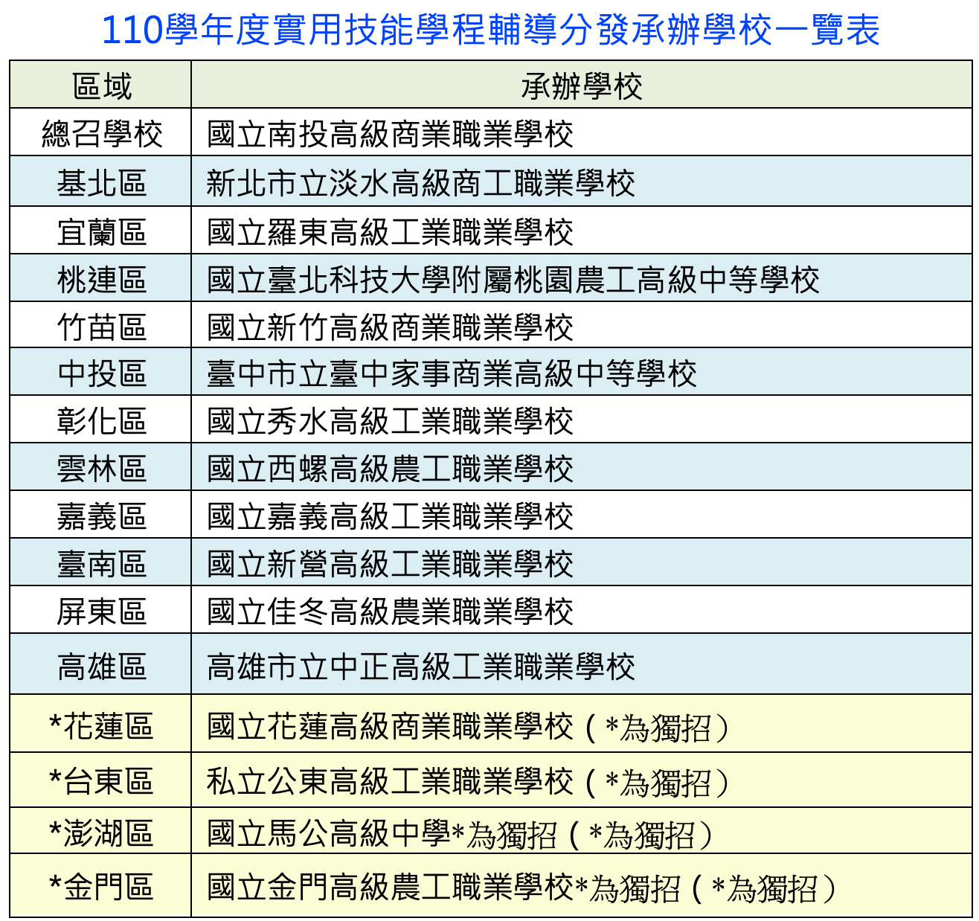
技職傾向學生入學管道
實用技能學程輔導分發相關作業
入學管道
主要管道
重要日程
專業群科
甄選入學
技優甄審入學
實用技能學程分發
建教合作
產業特殊需求類科

Slide 30
技職傾向學生入學管道
實用技能學程輔導分發相關作業
分發對象的優先順序：(1/2)
入學管道
一、曾選習國中技藝教育應屆畢(結)業生。
二、曾選習國中技藝教育非應屆畢(結)業生。
三、未曾選習國中技藝教育應屆畢(結)業生。
四、未曾選習國中技藝教育非應屆畢(結)業生。
各該對象，依其志願順序進行分發，若相同志願申請人數超過招生名額時依下列規定順序分發：
(一)曾選習國中技藝教育應屆及非應屆畢(結)業生
1.曾參加各直轄市、縣(市)政府主辦之技藝競賽或成果展，獲獎並為低收入戶者。
2.曾參加各直轄市、縣(市)政府主辦之技藝競賽或成果展，獲獎者。
3.低收入戶。
4.職群綜合表現積分。
5.總積分相同時，由各分區小組訂定優先分發順序。
主要管道
重要日程
專業群科
甄選入學
技優甄審入學
實用技能學程分發
建教合作
產業特殊需求類科

Slide 31
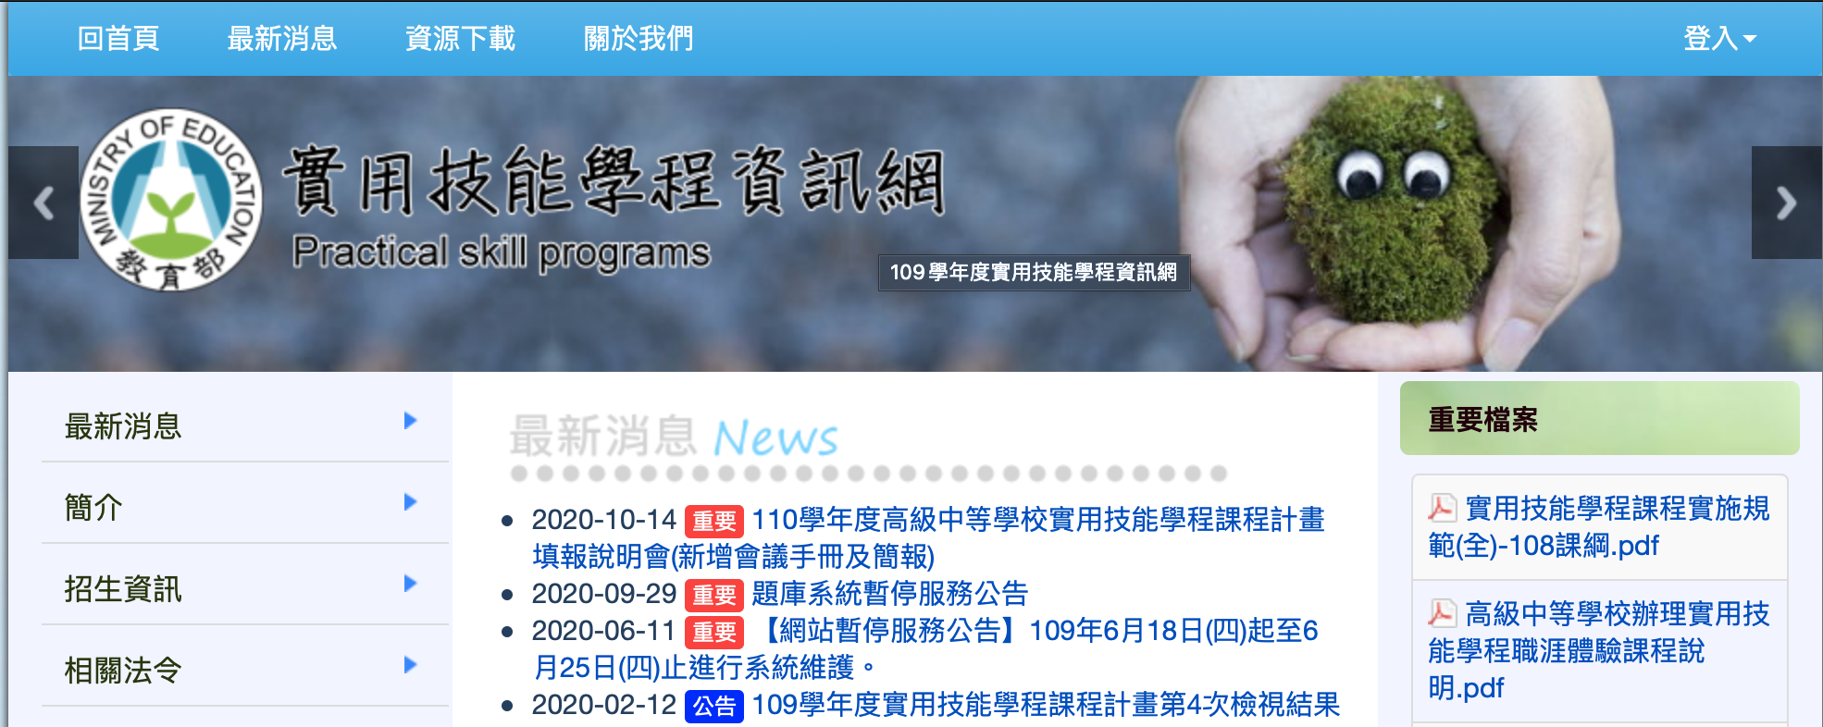
技職傾向學生入學管道
實用技能學程輔導分發相關作業
分發對象的優先順序：(2/2)
入學管道
(二)未曾選習國中技藝教育應屆及非應屆畢(結)業生
1.低收入戶。
2.中低收入戶。
3.家戶年所得新臺幣三十萬元以下。
4.家戶年所得新臺幣六十萬元以下。
5.家戶年所得新臺幣一百一十四萬元以下。
6.具技藝學習傾向，並持有學校證明者。
7.特殊表現及國中綜合活動領域前五學期平均成績加總後，依分數高低進行分發。
主要管道
重要日程
專業群科
甄選入學
技優甄審入學
實用技能學程分發
實用技能學程資訊網 http://www.vesc.tw (國立南投高商)
建教合作
產業特殊需求類科

Slide 32
技職傾向學生入學管道
實用技能學程相關簡介
實用技能學程是以學生為中心、學校為本位的教育，注重學生多元性向與適性發展教育環境。
課程設計是延續國中技藝教育課程，為具有技藝傾向、就業意願和想學習一技之長的學生所設計的學習環境。
熟練各職群之專業基礎知能，加深對未來職涯發展之試探。
習得各行職業之就業技能，培養以謀職為主，繼續進修為輔之能力。
養成敬業、樂群、負責、勤奮之良好工作態度，因應職場工作需要。
綜合培養自我發展、創造思考及適應變遷之能力，厚實生涯發展基礎。
實用技能學程以就業為導向，可學得一技之長
免費提供學生國文、英文、數學三科目圖文並茂之教材
規劃職涯體驗課程，增強與業界連結，強化實務能力
採年段式課程設計，輔導同學參加技能檢定，取得技術士證照
實用技能學程目前共設有14群59科，所設群別以技高(高職)現有群科別為主
無外語群，另家政群在實用技能學程中改為美容造型群
所設科別名稱與技高現有科別名稱不同，以利區隔
入學管道
主要管道
重要日程
專業群科
甄選入學
技優甄審入學
實用技能學程分發
建教合作
產業特殊需求類科

Slide 33
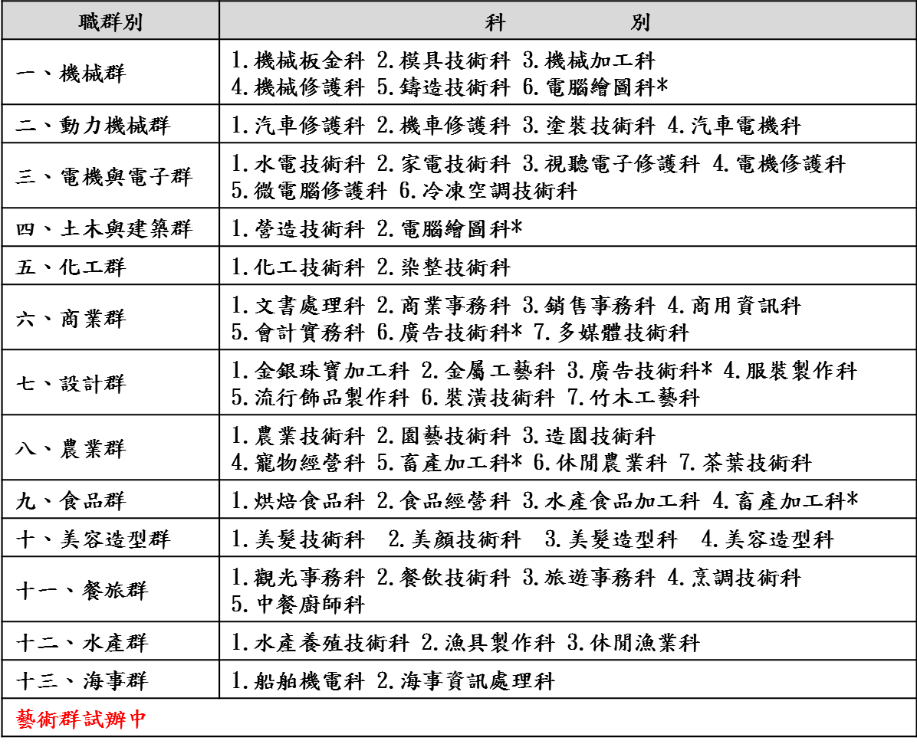
技職傾向學生入學管道
實用技能學程分發相關科別
入學管道
主要管道
重要日程
專業群科
甄選入學
技優甄審入學
實用技能學程分發
建教合作
產業特殊需求類科

Slide 34
技職傾向學生入學管道
建教合作相關法規
依據102.1.2 「高級中等學校建教合作實施及建教生權益保障法」辦理：
學校辦理建教合作，得有以下模式：
一、輪調式：學校與建教合作機構以二班為單位實施輪調，一班在校上課，另一班在建教合作機構接受職業技能訓練。
二、階梯式：學校之一年級及二年級學生在校接受基礎及專業理論教育，三年級在建教合作機構接受職業技能訓練。
三、實習式：學校依各年級專業課程需求，在不調整課程架構之前提下，使學生於寒暑假或學期中至建教合作機構接受職業技能訓練。
招生方式：各校自行辦理，詳見各校招生簡章
主要以免試為之，但為各產業人才培育之需要，各校得辦理面談、口試、實作或由學校訂定評選方式。
入學管道
主要管道
重要日程
專業群科
甄選入學
技優甄審入學
實用技能學程分發
建教合作
產業特殊需求類科

Slide 35
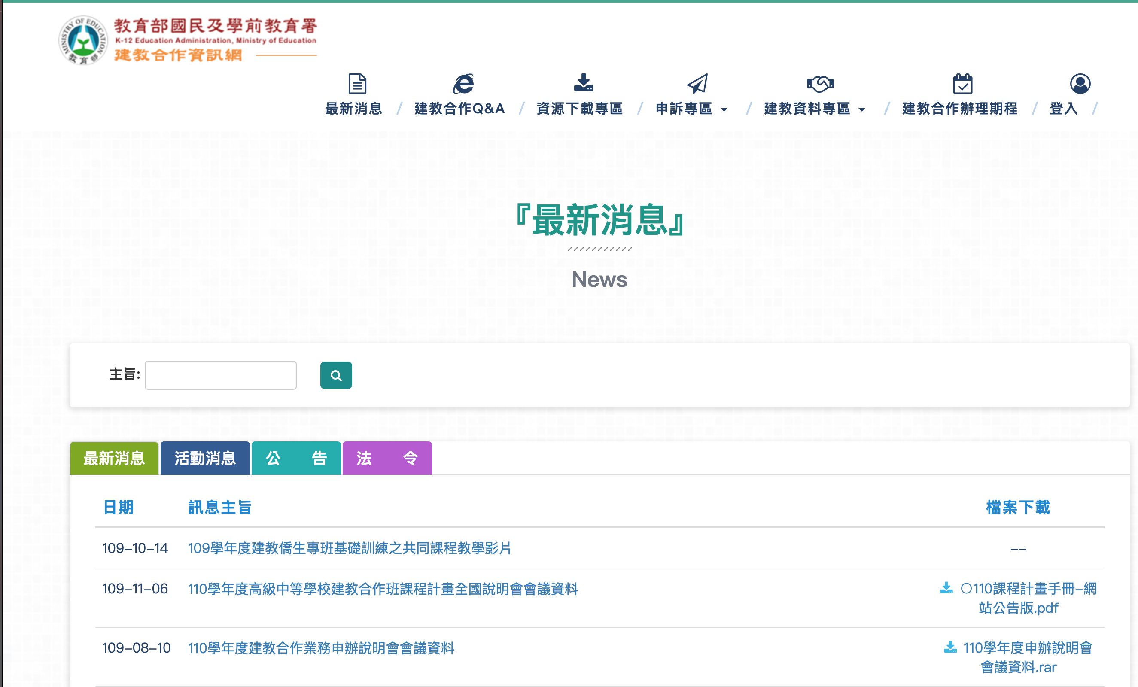
技職傾向學生入學管道
建教合作相關簡介
建教合作是透過學校與合作機構之間的合作安排，讓學生可以在學校中修習一般科目及職業專業課程，又可以到相關行業職場接受職業技能訓練，以利於就業準備的一種職業教育方案。
實習訓練期間有生活津貼。
各校辦理方式、規模、合作機構等，詳見辦理建教合作之招生學校簡章及網站
入學管道
主要管道
重要日程
專業群科
甄選入學
建教合作資訊網(新網站) https://cetw.me.ntnu.edu.tw
技優甄審入學
實用技能學程分發
建教合作
產業特殊需求類科

Slide 36
技職傾向學生入學管道
產業特殊需求類科相關法規及簡介
109.7.30教育部國民及學前教育署補助高級中等學校產業特殊需求類科要點
產業特殊需求類科，指該類科具有下列二款以上情形者：
一、傳統、重要及基礎之行職業，具有急迫需求或轉型困難。
二、產業技術傳承困難，有人力斷層之虞。
三、學生就讀意願或就業意願較低。
四、設施、設備投資成本高。
就學補助之項目：
對學生之補助：在校期間3年免學費及雜費 (免申請、無門檻)
對學校之補助：業務費、補救教學費、實習實驗費、設備
招生方面
基北區：有招生簡章，提供部分名額予低收入戶子女優先入學
其他區：無招生簡章，但可於各入學管道簡章中，註明該科為
產業特殊需求類科，供學生選填志願時參考
入學管道
主要管道
重要日程
專業群科
甄選入學
技優甄審入學
實用技能學程分發
建教合作
產業特殊需求類科

Slide 37
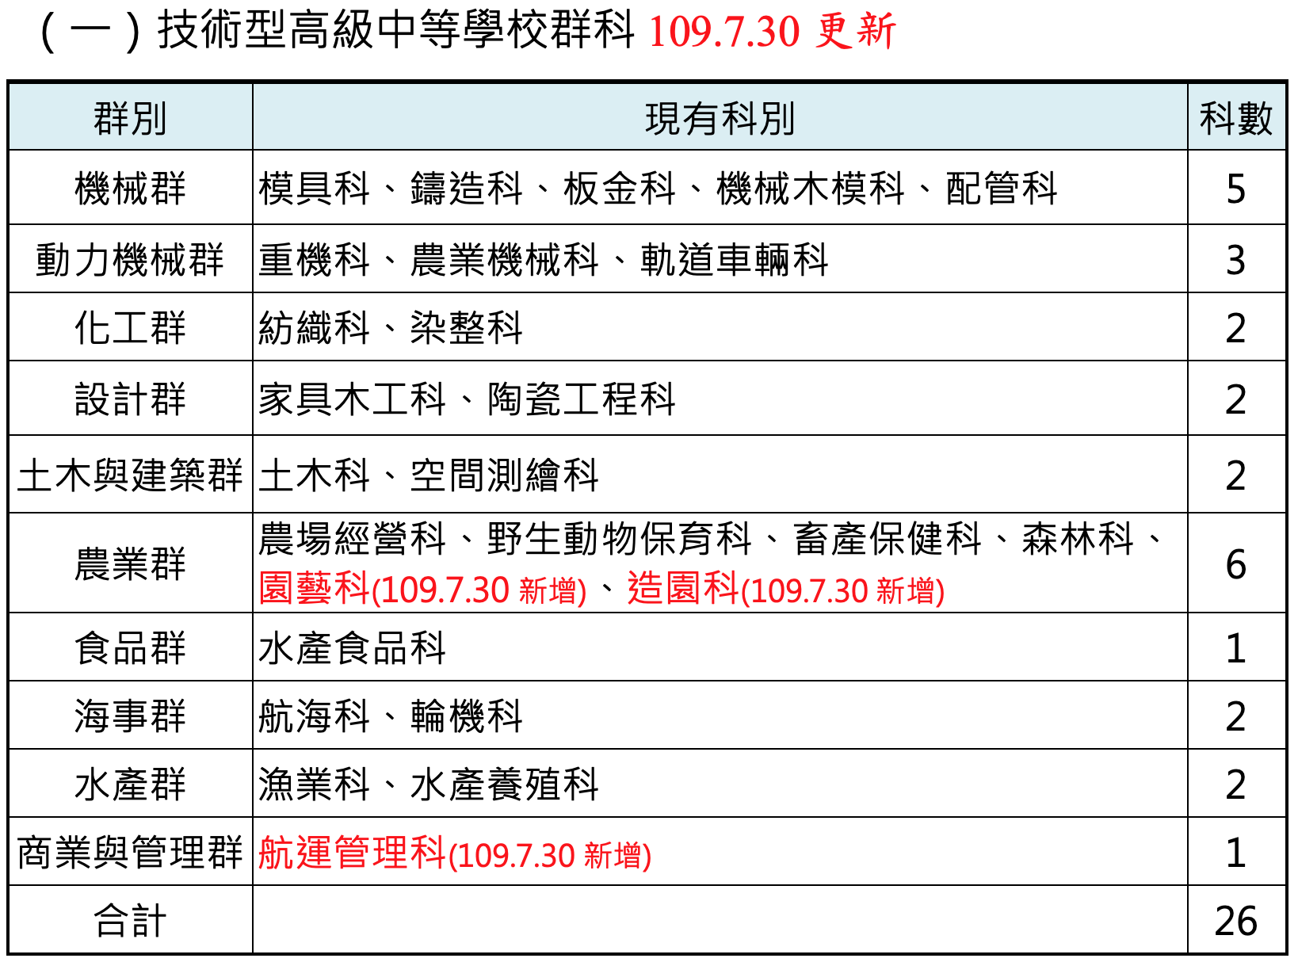
技職傾向學生入學管道
產業特殊需求類科相關簡介
業特殊需求類科之範圍：(1/2)
入學管道
主要管道
重要日程
專業群科
甄選入學
技優甄審入學
實用技能學程分發
建教合作
產業特殊需求類科

Slide 38
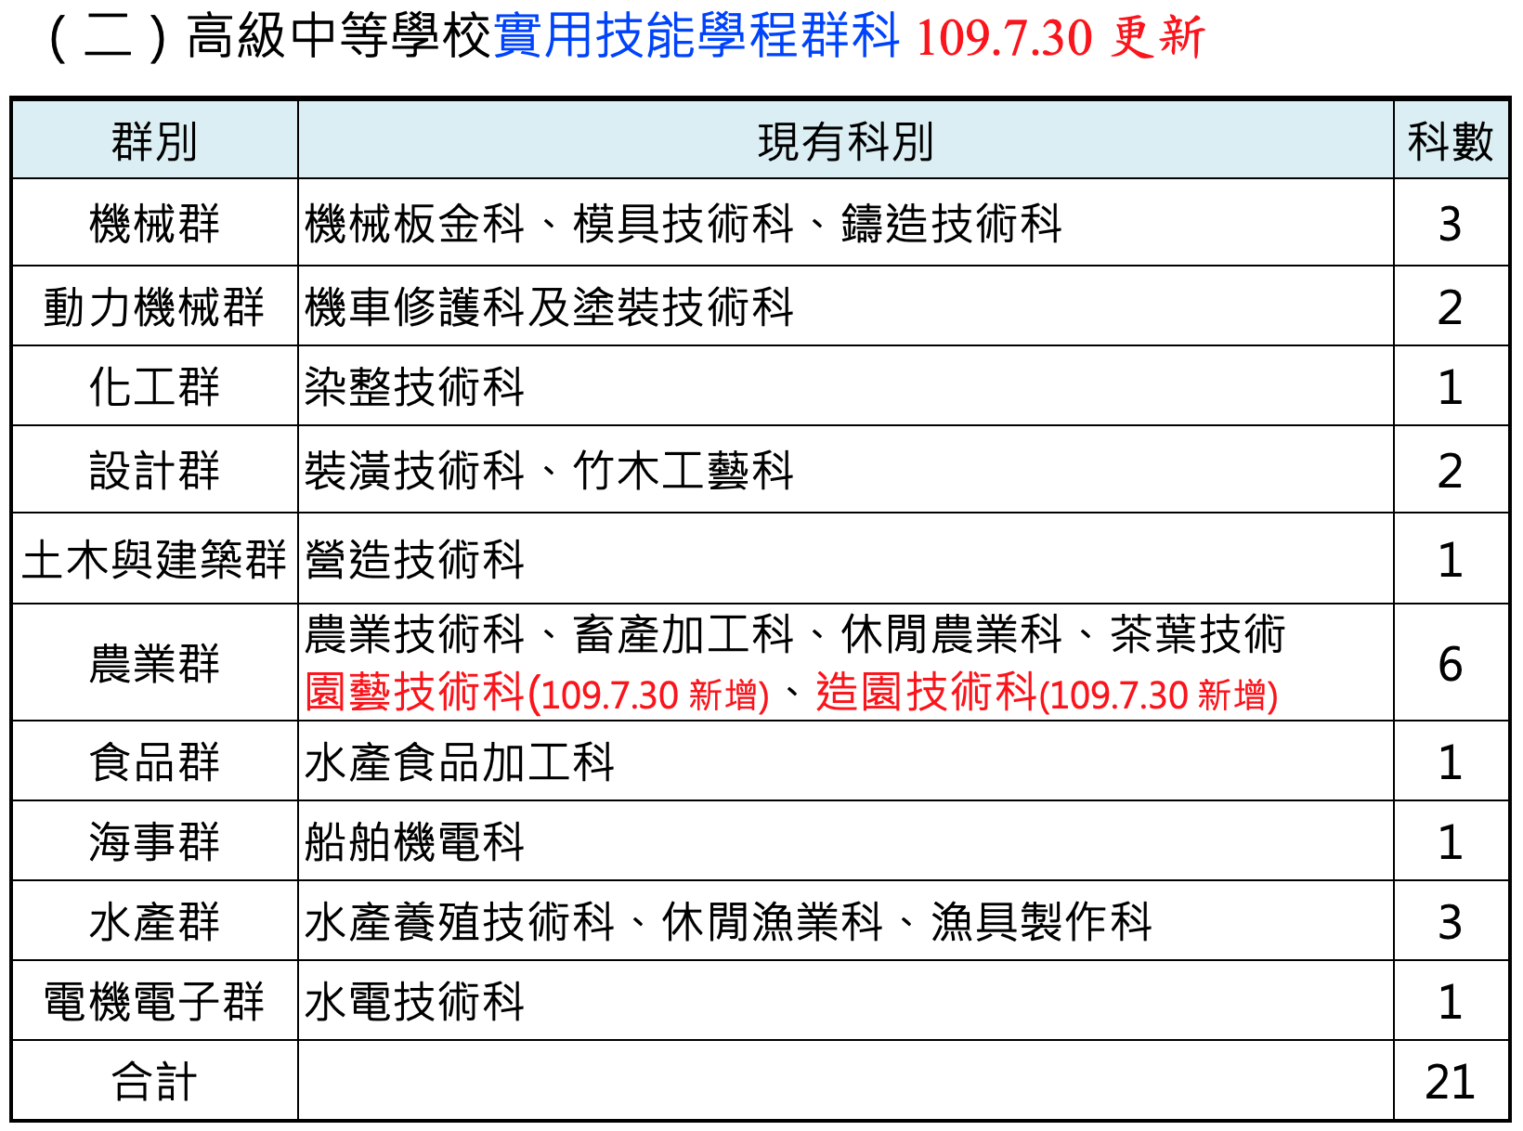
技職傾向學生入學管道
產業特殊需求類科相關簡介
業特殊需求類科之範圍：(2/2)
入學管道
主要管道
重要日程
簡報結束，敬請指教
專業群科
甄選入學
技優甄審入學
實用技能學程分發
建教合作
產業特殊需求類科

